Slide 1

ImageNet Classification with Deep
Convolutional Neural Networks
汇报人：王鹏
2018-10-30
AlexNet
Notes:
更多模板请关注：https://haosc.taobao.com

Slide 2
1
概述
Background And Significance Of The Selected Topic
目 录
2
AlexNet架构
Research Methods And Processes
CONTENTS
3
AlexNet减少过拟合
Research Results And Its Application
4
复现
The Paper Summary
2018-6-6
填写你的课题名称

Slide 3
概述

Slide 4
Participation in ILSVRC over the years
Data from ImageNET Large Scale Visual Recognition Challenge (ILSVRC) 2017

Slide 5
Classification results
Data from ImageNET Large Scale Visual Recognition Challenge (ILSVRC) 2017

Slide 6
ImageNet Large Scale Visual Recognition Challenge (ILSVRC)
Year | Top-5 Error | Model
2010 winner | 28.2% | Fast descriptor coding
2011 winner | 25.7% | Compressed Fisher vectors
2012 winner | 15.3% | AlexNet (8, 60M)
2013 winner | 14.8% | ZFNet
2014 winner 2014 runner-up | 6.67% | GoogLeNet (22, 4M) VGGNet (16, 140M)
2015 winner | 3.57% | ResNet (152)
2016 winner 3% Ensembled approach - CUImage
2017 winner 2.3% SENet () – Momenta
Nov. 2017, Google AutoML outperform all human-constructed models, NASNet
Human expert: 5.1%
6

Slide 7
AlexNet架构

Slide 8
AlexNet (2012)
8

Slide 9
AlexNet – Cont’
Improvements
Bigger network
8 layers (5 conv + 3 fc)
Layer 1: Conv+relu+max-pooling+ norm
Layer 2: Conv+relu+max-pooling +norm
Layer 3: Conv+relu
Layer 4: Conv+relu
Layer 5: Conv+relu +norm
…
ReLU vs. Sigmoid or tanh(x)
Training on multiple GPUs
Local response normalization
Overlapping pooling
Reduce overfitting
Data augmentation
Translation and horizontal mirror
Adding principal components from PCA
Dropout
9

Slide 10
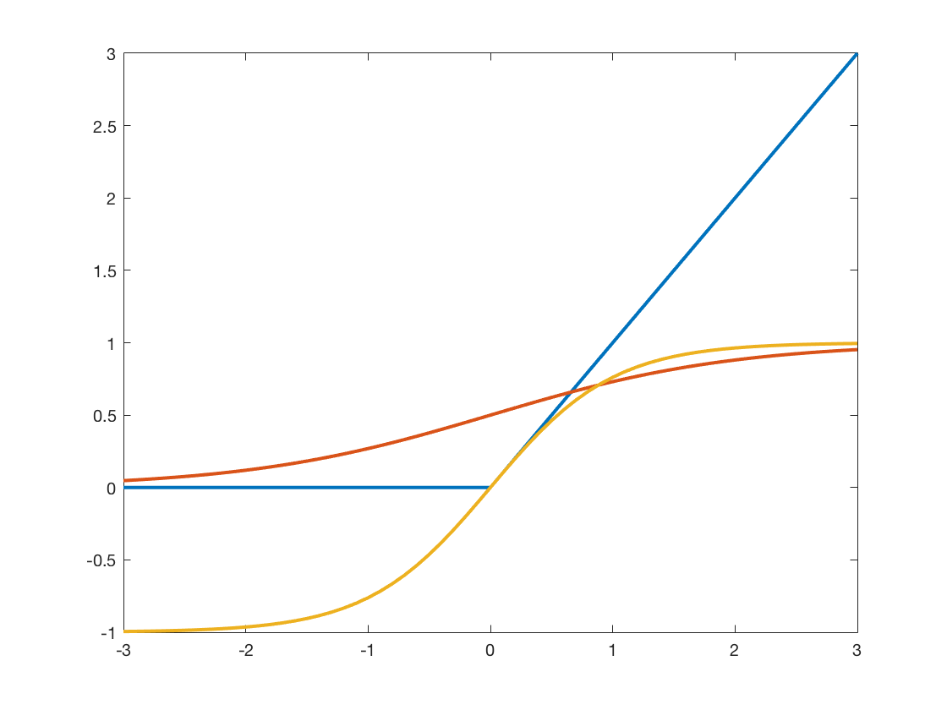
2.1 ReLU vs. Sigmoid or tanh(x）
10

Slide 11
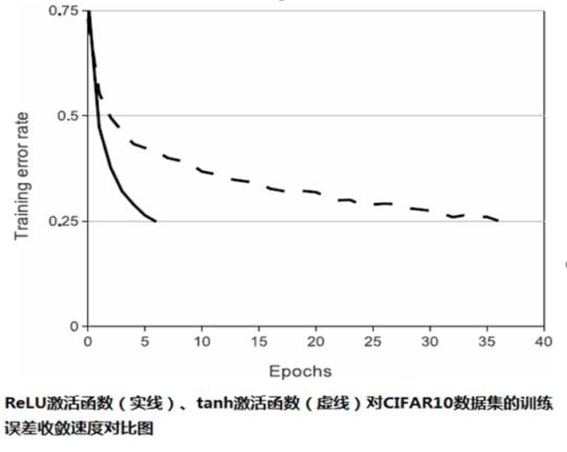
ReLU vs. tanh(x）
使用ReLU替代Sigmoid/tanh，由于ReLU是线性的，且导数始终为1，计算量大大减少，收敛速度会比Sigmoid/tanh快很多
使用Relu的4层卷积在数据集CIFAR-10达到25%的训练误差，比使用Tanh神经元的等价网络快6倍
11

Slide 12
2.2 Training on multiple GPUs
我们CNN架构图解，明确描述了两个GPU之间的责任。
在图的顶部，一个GPU运行在部分层上,而在图的底部，另一个GPU运行在部分层上。
GPU只在特定的层进行通信。
12

Slide 13
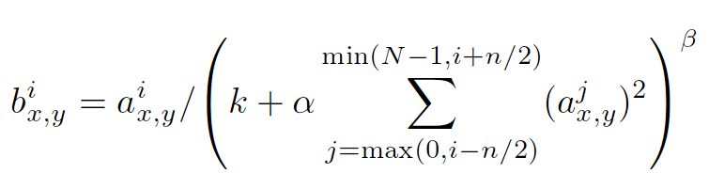
2.3 Local response normalization
求和运算在n个“毗邻的”核映射的同一位置上执行，N是本层的卷积核数目。核映射的顺序当然是任意的，在训练开始前确定。响应归一化的顺序实现了一种侧抑制形式，灵感来自于真实神经元中发现的类型，为使用不同核进行神经元输出计算的较大活动创造了竞争。
常量k，n，α，β是超参数，它们的值通过验证集确定；
我们设k=2，n=5，α=0.0001，β=0.75。我们在特定的层使用的ReLU非线性之后应用了这种归一化
13

Slide 14
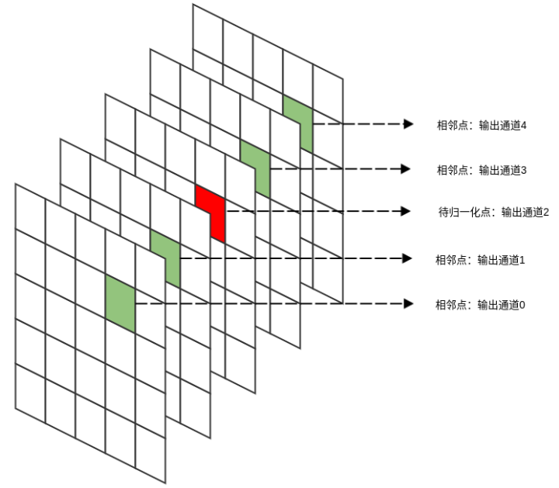
前后几层（对应位置的点）对中间这一层做一下平滑约束
该策略贡献了1.2%的贡献率
14

Slide 15
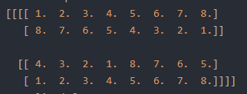
Examlpe
[batch:1 height:2 width:2 channels:8]
这里我取了n/2=2，k=0，α=1，β=1
对于一通道的第一个像素“1”来说，把参数带入公式就是1/(1^2+2^2+3^2)=0.07142857
对于四通道的第一个像素“4”来说，4/（2^2+3^2+4^2+5^2+6^2）=0.04444445
15

Slide 16
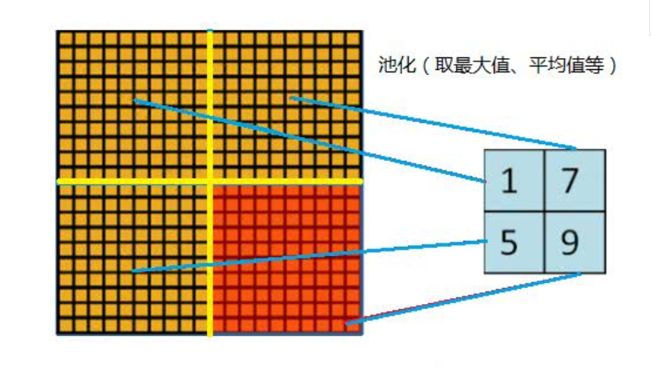
2.4 Overlapping pooling
在AlexNet中使用的池化（Pooling）却是可重叠的，也就是说，在池化的时候，每次移动的步长小于池化的窗口长度。
AlexNet池化的大小为3×3的正方形，每次池化移动步长为2，这样就会出现重叠。
重叠池化可以避免过拟合，这个策略贡献了0.3%的Top-5错误率。
16

Slide 17
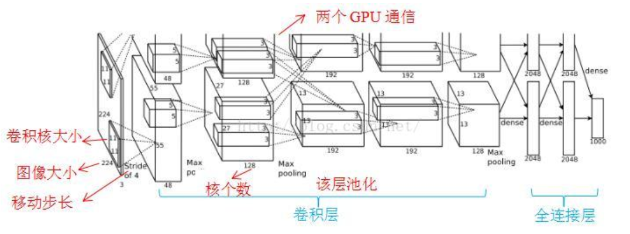
2.5 Overall Architecture
AlexNet网络结构共有8层，前面5层是卷积层，后面3层是全连接层，最后一个全连接层的输出传递给一个1000维的softmax层，对应1000个类标签的分布。
由于AlexNet采用了两个GPU进行训练，因此，该网络结构图由上下两部分组成，一个GPU运行图上方的层，另一个运行图下方的层，两个GPU只在特定的层通信。
例如第二、四、五层卷积层的核只和同一个GPU上的前一层的核特征图相连，第三层卷积层和第二层所有的核特征图相连接，全连接层中的神经元和前一层中的所有神经元相连接。
17

Slide 18
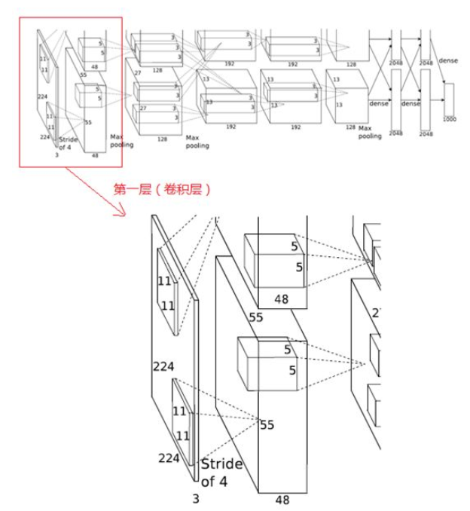
卷积
输入的原始图像大小为224×224×3（RGB图像），在训练时会经过预处理变为227×227×3。在本层使用96个11×11×3的卷积核进行卷积计算，生成新的像素。由于采用了两个GPU并行运算，因此，网络结构图中上下两部分分别承担了48个卷积核的运算。
卷积核沿图像按一定的步长往x轴方向、y轴方向移动计算卷积，然后生成新的特征图，其大小为：floor((img_size - filter_size)/stride) +1 = new_feture_size，其中floor表示向下取整，img_size为图像大小，filter_size为核大小，stride为步长，new_feture_size为卷积后的特征图大小，这个公式表示图像尺寸减去卷积核尺寸除以步长，再加上被减去的核大小像素对应生成的一个像素，结果就是卷积后特征图的大小。
AlexNet中本层的卷积移动步长是4个像素，卷积核经移动计算后生成的特征图大小为 (227-11)/4+1=55，即55×55。
ReLU
卷积后的55×55像素层经过ReLU单元的处理，生成激活像素层，尺寸仍为2组55×55×48的像素层数据。
池化
RuLU后的像素层再经过池化运算，池化运算的尺寸为3×3，步长为2，则池化后图像的尺寸为 (55-3)/2+1=27，即池化后像素的规模为27×27×96
归一化
池化后的像素层再进行归一化处理，归一化运算的尺寸为5×5，归一化后的像素规模不变，仍为27×27×96，这96层像素层被分为两组，每组48个像素层，分别在一个独立的GPU上进行运算。

Slide 19
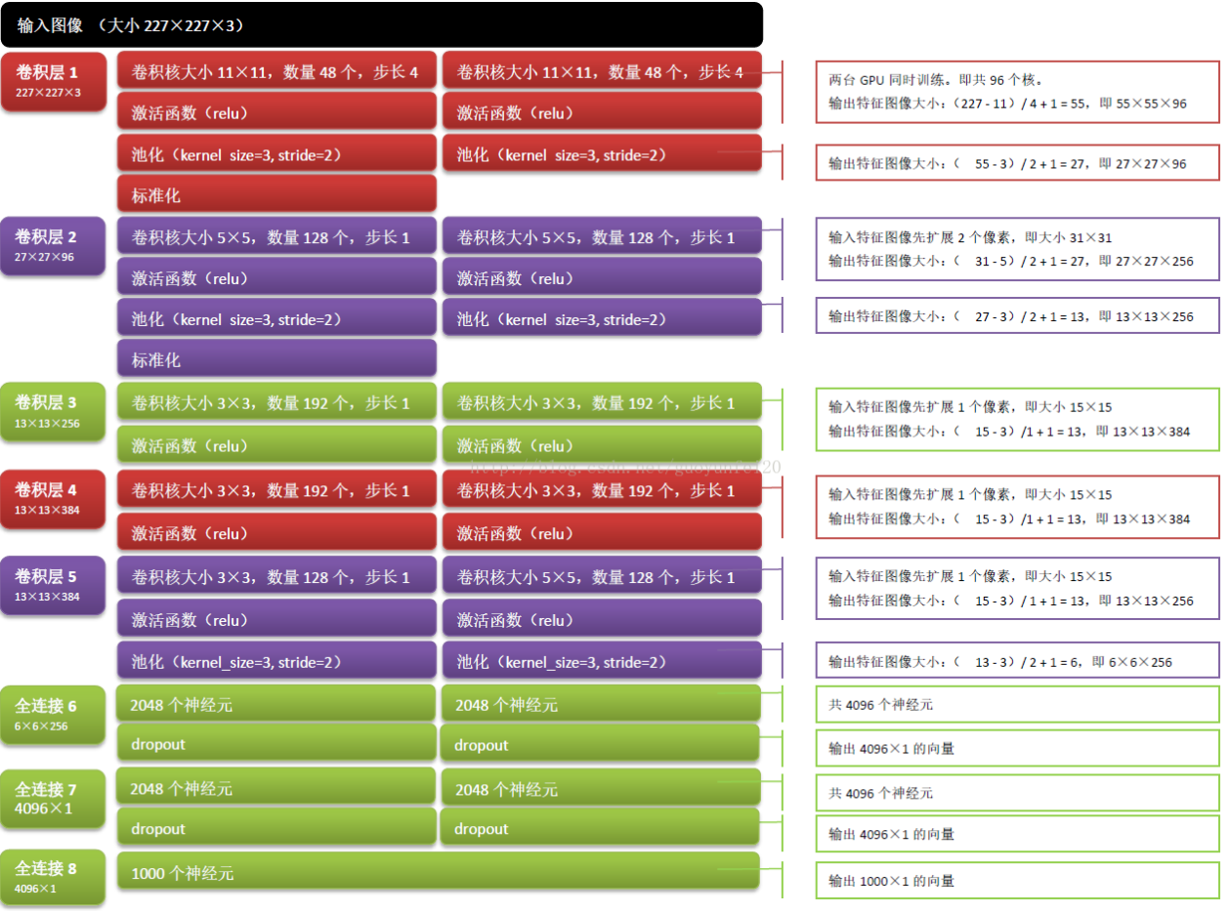

Slide 20
减少过拟合

Slide 21
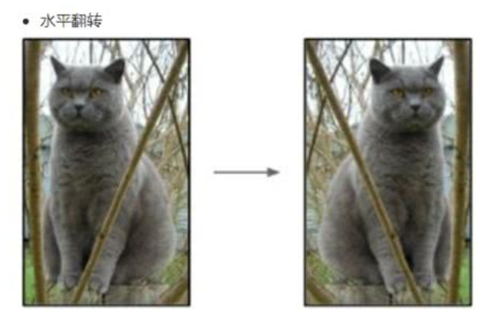
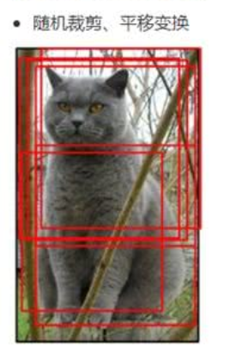
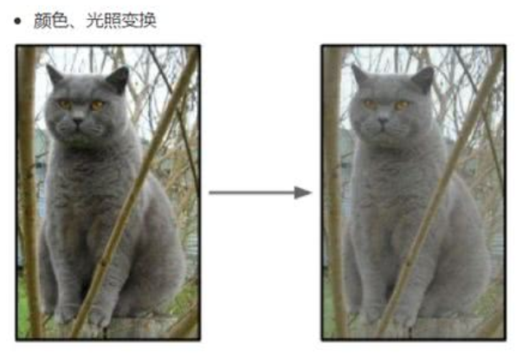
3.1 Data augmentation
21

Slide 22
AlexNet在训练时，在数据扩充（data augmentation）这样处理：
随机裁剪，对256×256的图片进行随机裁剪到224×224，然后进行水平翻转，相当于将样本数量增加了（（256-224）^2）×2=2048倍；
测试的时候，对左上、右上、左下、右下、中间分别做了5次裁剪，然后翻转，共10个裁剪，之后对结果求平均。作者说，如果不做随机裁剪，大网络基本上都过拟合；
对RGB空间做PCA（主成分分析），然后对主成分做一个（0, 0.1）的高斯扰动，也就是对颜色、光照作变换，结果使错误率又下降了1%。

Slide 23
3.2 Dropout
引入Dropout主要是为了防止过拟合。
在神经网络中Dropout通过修改神经网络本身结构来实现，对于某一层的神经元，通过定义的概率将神经元置为0，这个神经元就不参与前向和后向传播，就如同在网络中被删除了一样，同时保持输入层与输出层神经元的个数不变，然后按照神经网络的学习方法进行参数更新。在下一次迭代中，又重新随机删除一些神经元（置为0），直至训练结束。
Dropout应该算是AlexNet中一个很大的创新，以至于“神经网络之父”Hinton在后来很长一段时间里的演讲中都拿Dropout说事
Dropout也可以看成是一种模型组合，每次生成的网络结构都不一样，通过组合多个模型的方式能够有效地减少过拟合，Dropout只需要两倍的训练时间即可实现模型组合（类似取平均）的效果，非常高效。
23

Slide 24
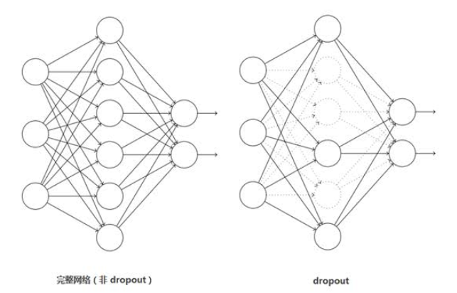

Slide 25
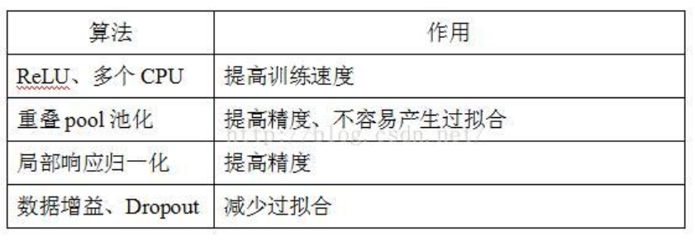

Slide 26
复现

Slide 27
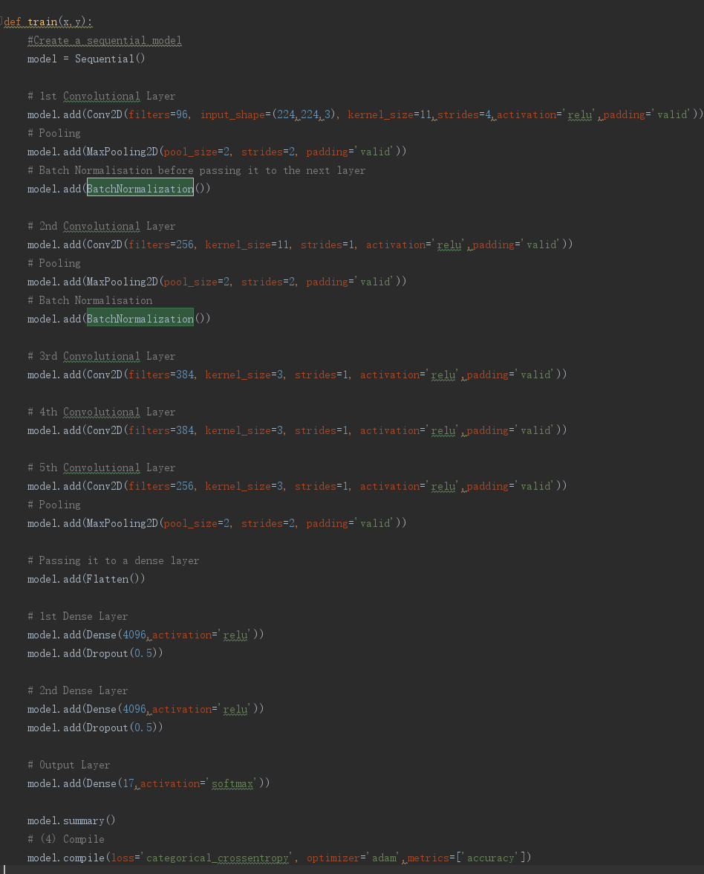

Slide 28
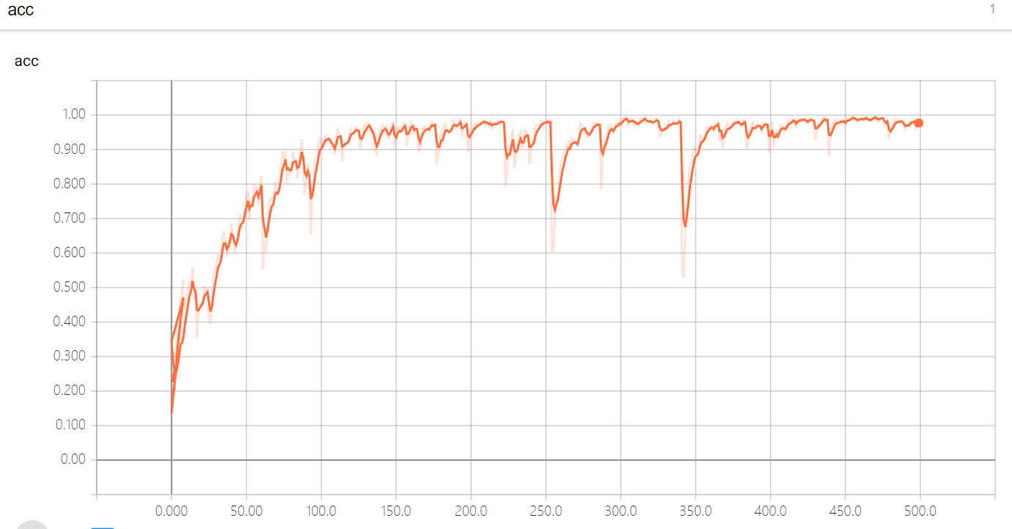

Slide 29
